Slide 1
Перелетные птицы
Презентация к проекту
Выполнила: Медведева Е.В.

Slide 2
Актуальность проблемы
Современный ребенок должен знать не только
предметы окружающего мира, но и живую природу
родного края. Вот только достаточно сложно
рассказать малышу о том, чего он сам не видел. Так,
перелетные птицы осенью и весной вызывают
повышенный интерес у детей. Мы решили не
упускать эту возможность и провести проект о
перелётных птицах.

Slide 3
Цель: : формировать у детей представление об особенностях жизни перелётных птиц, развивать познавательный интерес к родной природе.
Знакомить детей с жизнью перелетных птиц
Учить использовать знания в игровой деятельности
Учить использовать средства выразительности
Развивать двигательную активность через подвижные игры
Учить составлять описательный рассказ о птицах
Активировать в речи названия птиц

Slide 4
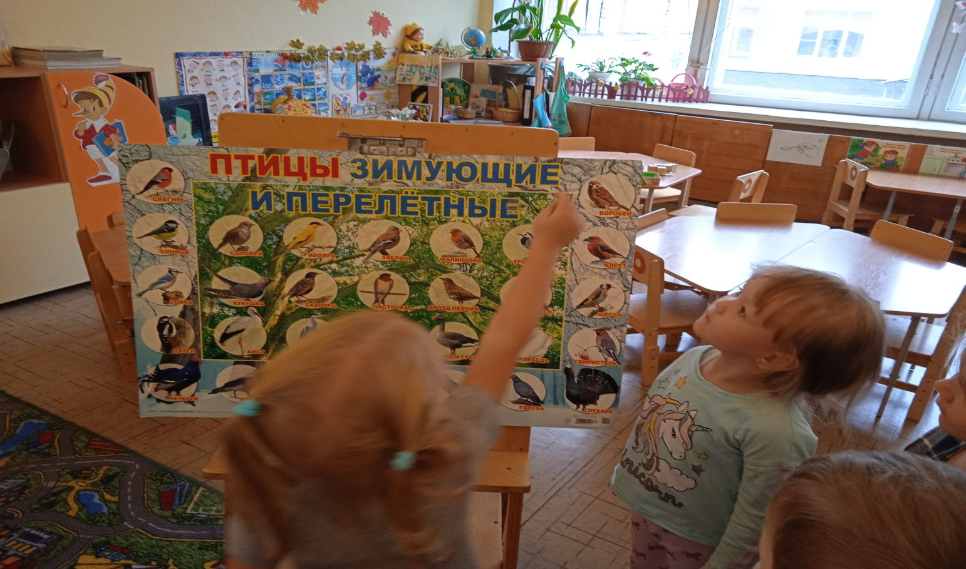
Подготовительный этап

Slide 5
Изучение уровня знаний по данной теме
Определение задач.
Подготовка презентации «Перелетные птицы»
Использование дидактических пособий по теме
Подбор игр, мультфильмов, песен, художественной литературы

Slide 6
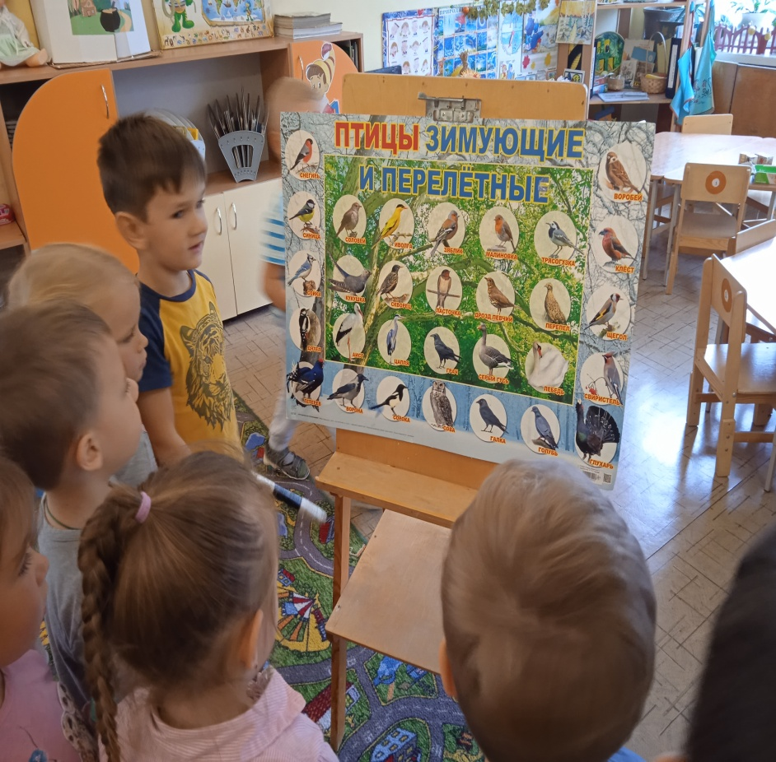
Основной этап рассматривание иллюстраций; беседы; чтение художественной литературы; дидактические игры

Slide 7
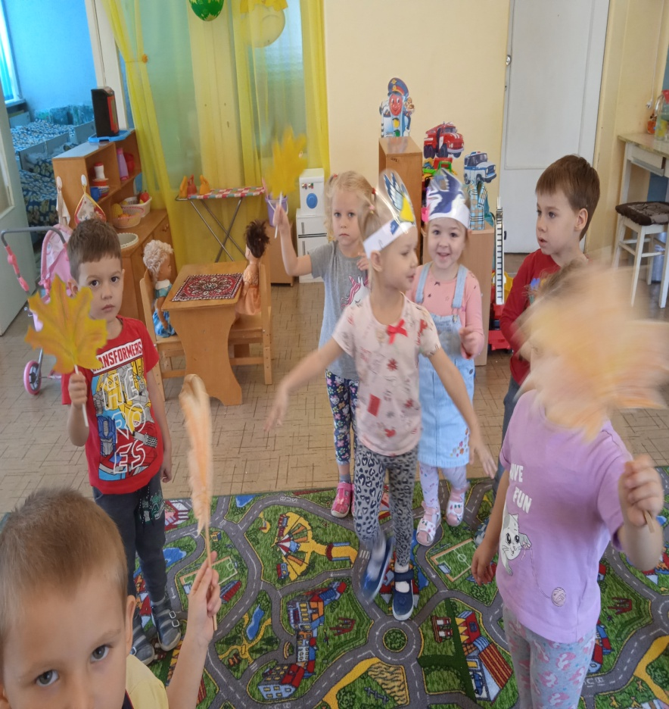
Подвижные игры; дыхательная гимнастика; художественно- эстетическая деятельность

Slide 8
Заключительный этап
В ходе реализации проекта у детей расширились знания о птицах родного края, их особенностях и значении в жизни человека и природы. Повысилась экологическая грамотность.

Slide 9
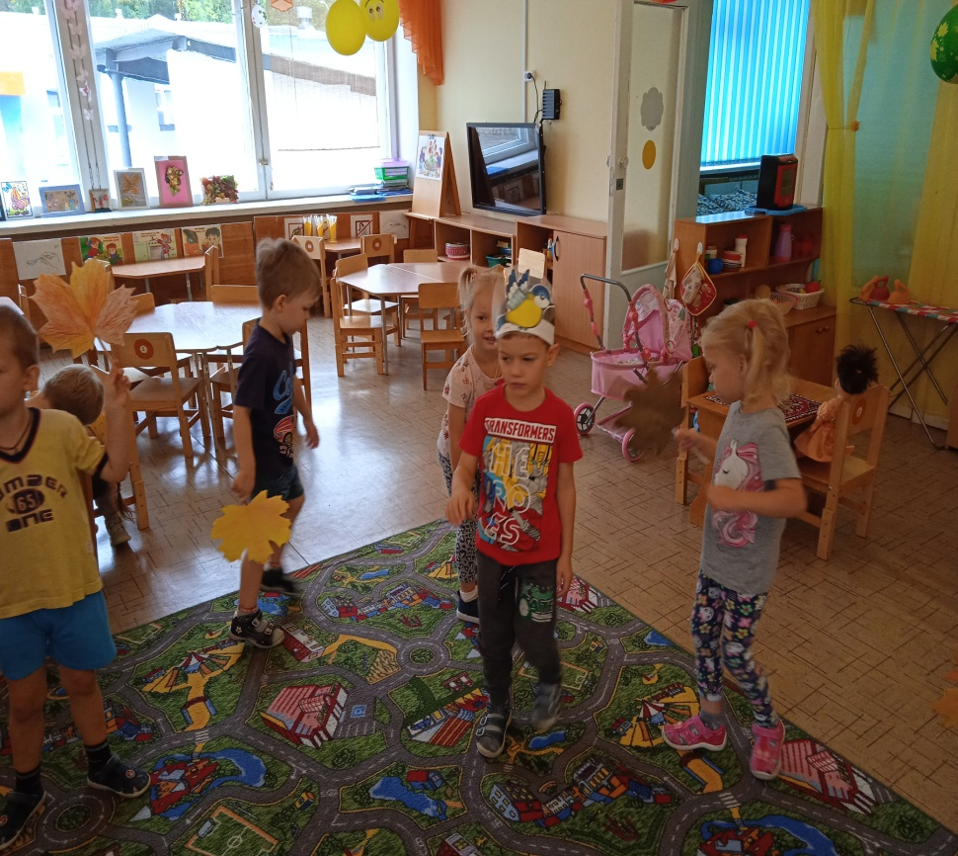
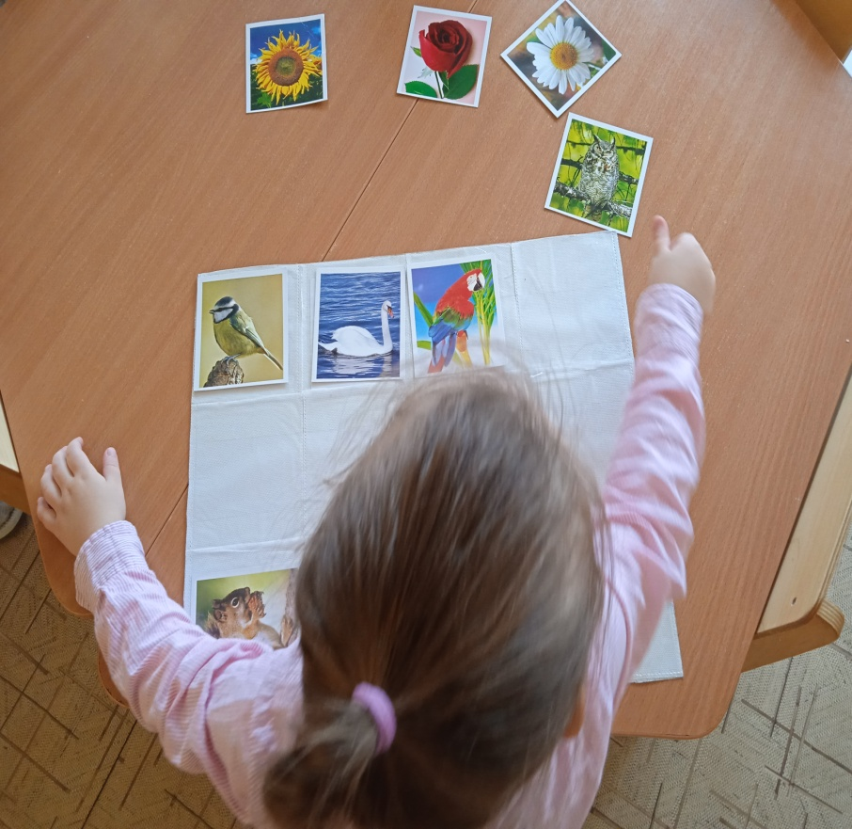

Slide 10
Задачи на будущее
Систематизировать знания детей о перелетных птицах. Прививать у детей интерес к словотворчеству. Совместно с детьми изготовить альбом по теме «Перелетные птицы».

Slide 11
Спасибо за внимание!

